Slide 1
“PROYECTO DE INVERSIÓN:
CREACIÓN DE UNA
EMPRESA DE PRODUCCIÓN
Y COMERCIALIZACIÓN
DE WAFFLES PARA
LA CIUDAD DE GUAYAQUIL”

Slide 2

INTRODUCCIÓN
PRODUCTOS NO DISPONIBLES
DEMANDA INSATISFECHA
S&P500 (Crecimiento de las Ventas 6% y tasa de retorno 20%)
ESPECTATIVAS EN MERCADO LOCAL.

Slide 3
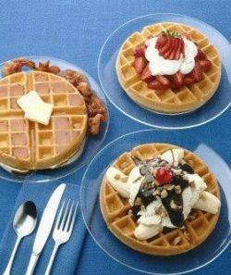
¿Qué es un waffle?
Diferencia entre pancake y crepe
Sector al que Pertenece

Slide 4
Estudio de Mercado
Parte I. Investigación de Mercado
Objetivo General:
Posicionamiento
Objetivos Específicos:
Proporción de la población
Disposición de pago
Características del producto

Slide 5

Diseño de la Investigación
INVESTIGACION EXPLORATORIA y
CUALITATIVA
Información Secundaria
Observación directa
Focus Group (Sabor, Aroma, Precio, Apariencia)
Planteamiento de las hipótesis
x
x
Ho

Slide 6
FOCUS GRUOP
Sabor
¿Qué opinas sobre el sabor del producto?
60% Muy bueno
40% Bueno
¿Qué ingredientes le agregarías?
miel, fruta, canela en polvo, crema, gelatina,
leche condensada, helados.
¿Con que lo acompañarías?
jugo, leche, café, agua, gaseosa, yogurt, chocolate.
Presentación
¿Qué presentación te gustaría que tenga el producto? Llamativa

Slide 7
FOCUS GRUOP
Aroma
¿Cómo calificarías el aroma que percibiste del producto?
70 % Rico ; 30 % Bueno
Precio
Cuánto crees que debería costar este producto?
40% entre $1.00 y $1.50
50% entre $1.50 y $2.00
10% entre $2.00 y $3.00.
Otros
¿Has probado algo similar en algún otro lugar, en donde?
80% no ; 20% si en el extranjero.
¿Cómo llamarías a lo que degustaste?
20% lo llamaría waffle
40% lo llamaría pancake o tarta
40% no respondió

Slide 8
Diseño de la Investigación
OBSERVACIÓN DIRECTA
Dunkin’ Donuts
Churrín Churrón
Paty Crepes
Crepes & Waffles

Slide 9
Hipótesis
Primera Hipótesis: El 20% de los Guayaquileños conocen los waffles.
Segunda Hipótesis: El 50% de la población de Guayaquil estaría dispuesta a consumir el waffle.
Tercera Hipótesis: La predisposición de pago es del orden del 1 - 1.50 USD por parte de los consumidores potenciales.
Cuarta Hipótesis: La disposición de pago de los potenciales consumidores es independiente de su edad.
Quinta Hipótesis: El nivel de ingreso de los potenciales consumidores es independiente de su disposición de pago.
Sexta Hipótesis: La frecuencia de consumo es independiente al nivel de ingresos.

Slide 10
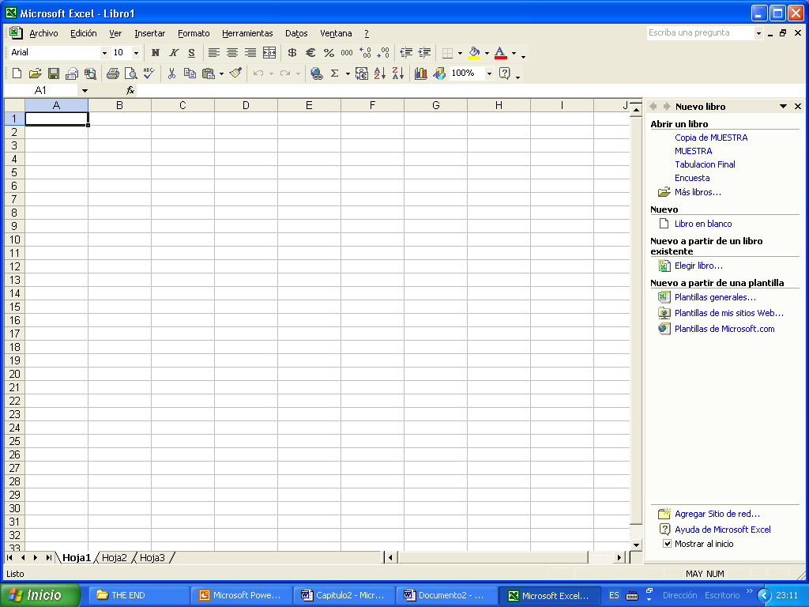
Diseño de la Investigación
INVESTIGACIÓN CONCLUYENTE
PROBLEMA (Porcentaje de la población que consumirá waffles desconocido)
FUENTES DE DATOS PRIMARIOS (Características de los encuestados: Hombres y Mujeres de 15 años en adelante, nivel socioeconomico medio)
RECOPILACION DE LOS DATOS (Encuestas)
DISEÑO DE LA MUESTRA
PROCESAMIENTO DE LOS DATOS

Slide 11
Frecuencia Muestra Piloto
Población Guayaquil:
2.038.364 hab.
Porcentaje de Nivel Socioeconómico medio y medio alto:
33.9%
(2.038.364*0.339)
N = 691.005
TIPO DE DATOS | FRECUENCIA | PORCENTAJES | ACUM.
1 | 34 | 0,567 | 0,567
2 | 26 | 0,433 | 1,000
 | 60
 |  | p = | 0,567
Nivel de Confianza 95%
Z = |  | 1,96
P = |  | 0,567
N = |  | 691.005,00
d | n_{o}= |  | n=
0,01 | 9433,26 |  | 9.306,22
0,02 | 2358,32 |  | 2.350,29
0,03 | 1048,14 |  | 1.046,55
0,04 | 589,58 |  | 589,08
0,05 | 377,33 |  | 377,12
Fuente: Estadística aplicada a la Empresa y a la Economía
(Allen Webster)

Slide 12
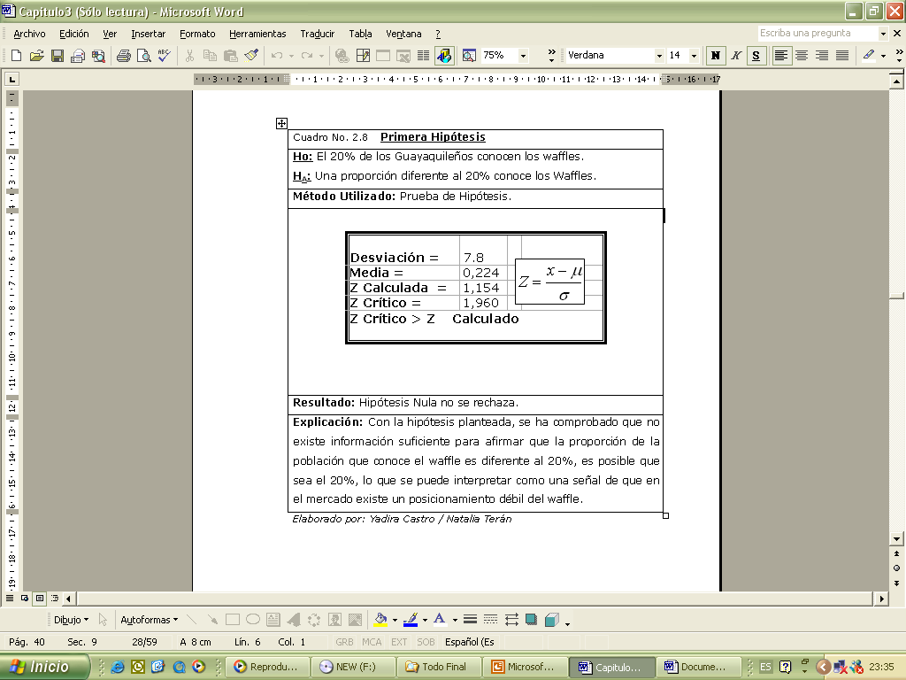
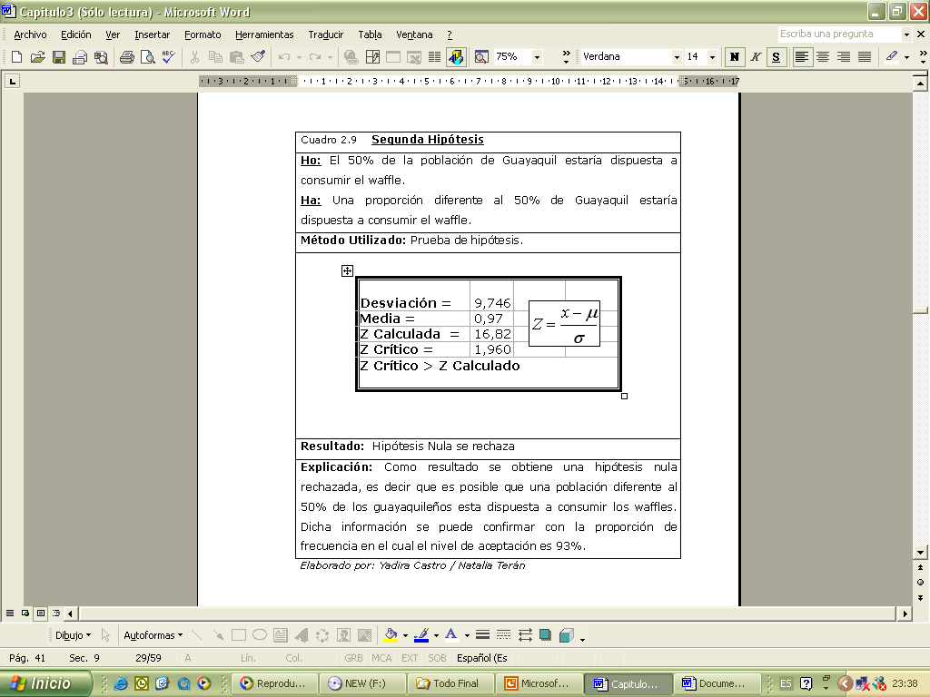

Slide 13
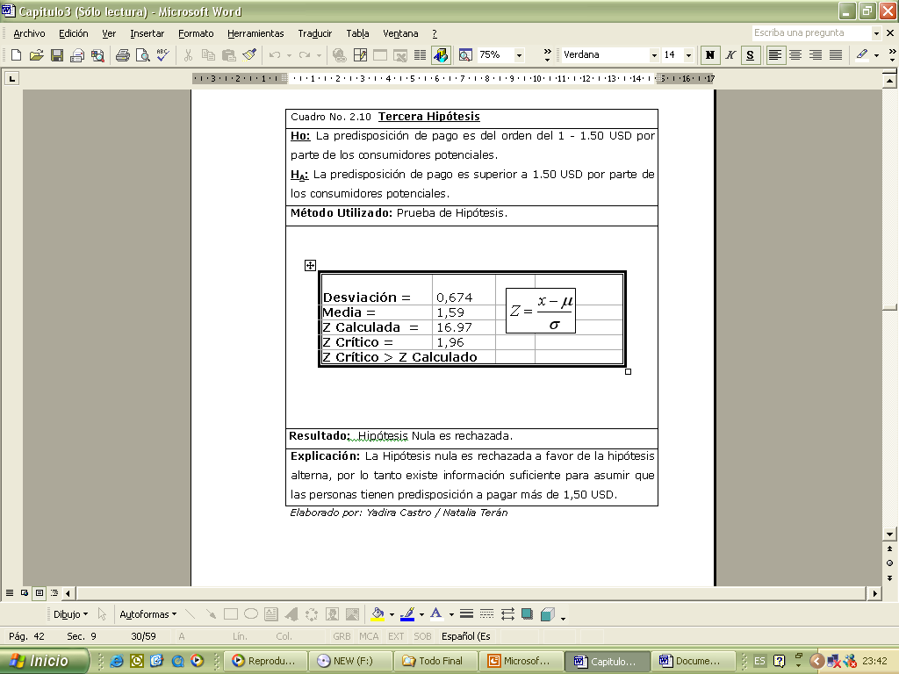
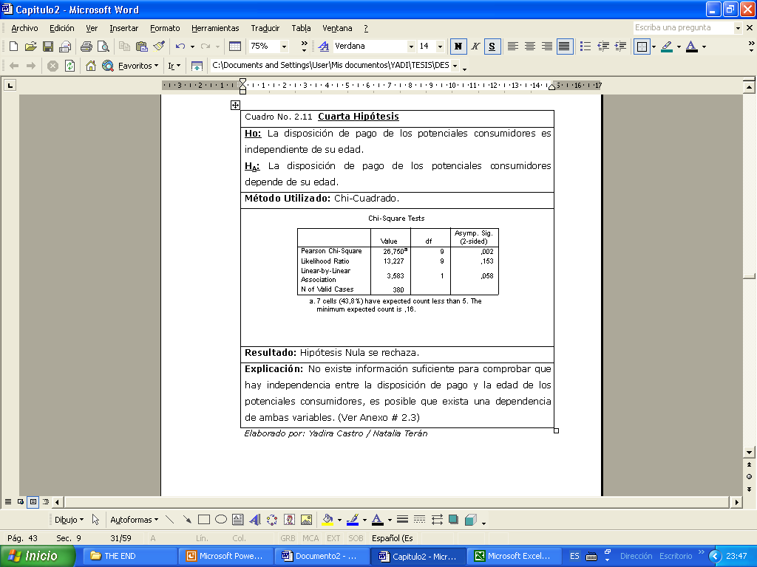

Slide 14
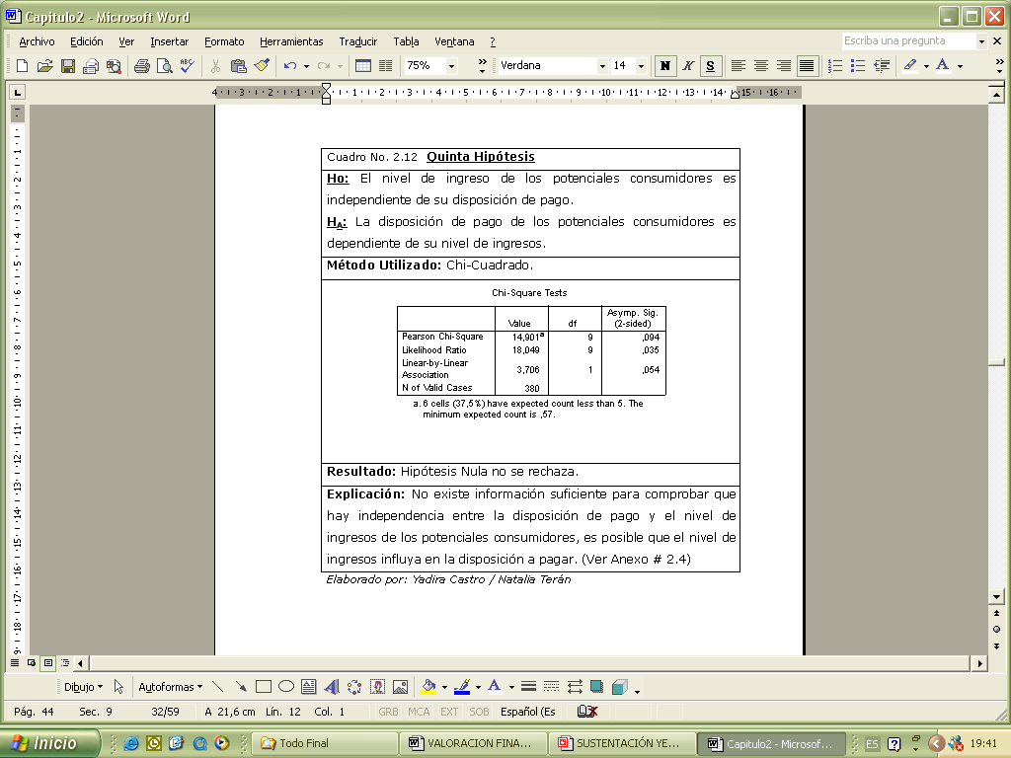
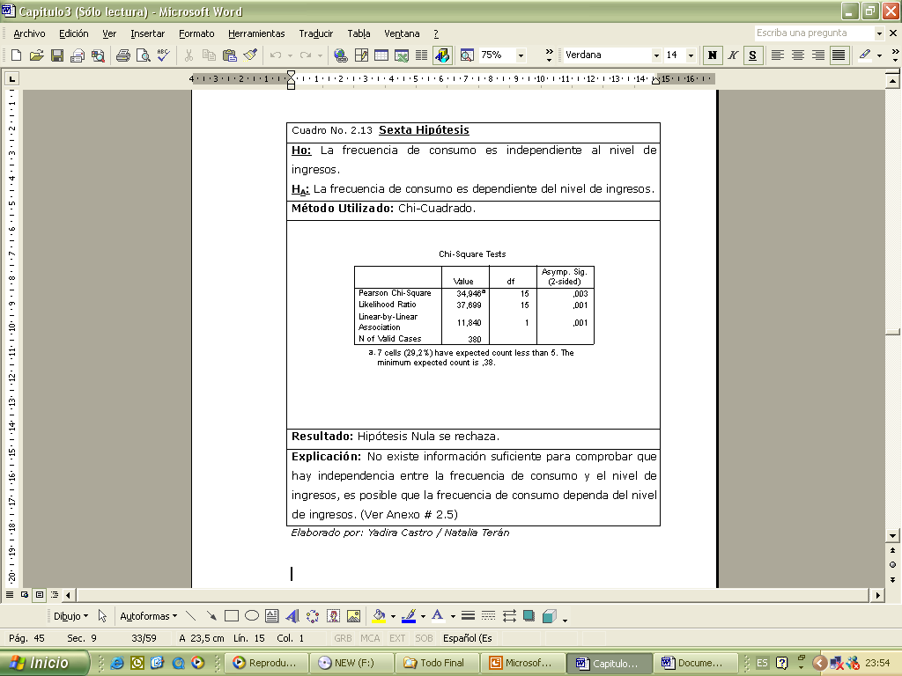

Slide 15
Justificación de Objetivos
Objetivos Específicos:
Proporción de la población
Disposición de pago
Características del producto
Objetivo General:
Posicionamiento

Slide 16
Proporción de la Población
de Consumidores de Waffles
El 36.32 % de la muestra visitan San Marino, según la Investigación de Mercado.
De este porcentaje el 25.26% visita el patio de comidas
De este porcentaje las personas dispuestas a consumir waffles es 23.68%
De este porcentaje los consumidores que estarían dispuestos a pagar más de $1.50 es 12.63%
Entonces de deduce que la proporción de la población dispuesta a consumir waffles es del 0.27% (0.3632*0.2526*0.2368*0.1263)
San Marino → 1’000.000 de visitas/mes
La cantidad estimada de visitas que se espera es 2700 al mes

Slide 17
Disposición de Pago
Características de Productos Complementarios
  Bebidas Preferidas:
  Gaseosas, jugos y leche/chocolate.
  Sabores Preferidos de Helados:
  Chocolate, frutilla y ron pasas.
  Sabores de mermeladas preferidas:
  Frutilla y mora.

Slide 18
Plan de Marketing
Plan del Negocio
Estrategias de Marketing
x
x

Slide 19
Plan de Negocio
Misión
Ofrecer un producto de excelente calidad, manteniendo los procesos productivos en el mejor nivel, que permita tener a nuestros clientes satisfechos tanto con nuestros precios como con nuestros servicios, garantizando así que el proceso de compra sea repetitivo.
Visión
Ser líderes en el mercado de comidas contando con una marca ya posicionada y una empresa en crecimiento; abriendo nuevos puntos de ventas en todo el país y con miras a vender franquicias a nivel nacional e internacional.

Slide 20
Plan de Negocio
Objetivos
Dar a conocer un producto nuevo y crear un hábito de consumo del mismo.
Aprovechar nicho de mercado y obtener rentabilidad a partir de esto.
Ofrecer variedad y servicio novedoso.
Expandir el negocio

Slide 21
Fortalezas
Sistema de producción que garantiza extender la durabilidad de los waffles y de sus variantes (12 meses).
Con cantidades pequeñas de cada ingrediente se logra obtener muchas unidades de waffles.
La capacidad instalada puede soporta un aumento de hasta un 76% en la demanda.

Slide 22
Oportunidades
Ser pioneros en el mercado guayaquileño con este tipo de producto.
Ser proveedores de waffles a nivel nacional.
Ofrecer nuevos y novedosos tipos de waffles al consumidor.
La estabilidad en los costos de la materia prima, pueden permitir mantener estabilidad en los precios.

Slide 23
Amenazas
Muchos productos sustitutos al waffle en el mercado.
Que Crepes & Waffles u otra franquicia internacional de waffles abra un punto de venta en la ciudad de Guayaquil.
El caso en que algún sector que produce un determinado insumo paralice sus actividades por problemas macroeconómicos.

Slide 24
Debilidades
Poco nivel de experiencia por parte del recurso humano en cuanto a la producción y comercialización de waffles.
El producto no está posicionado en el mercado guayaquileño.
Recursos económicos limitados

Slide 25
Cinco Fuerzas de Porter
Competidores Potenciales
Crepes & Waffles
Expansión de Patty Crepes
Sweet & Coffee
Proveedores
Mayoristas (Mercados)
Detallistas (Comisariatos)
Competidores
Paty Crepes
Nivel de Rivalidad Baja
Clientes
Población de Guayaquil
Edad entre 18 - 30 años
Ingresos de: $21(Personas sin remuneración) y $300(PEA)
Sustitutos
Sweet & Coffee: cheesecake
Dunkin’ Donuts: donas
Churrín Churrón: churros

Slide 26
Estrategias de Marketing
Producto
Precio
Promoción
Plaza

Slide 27
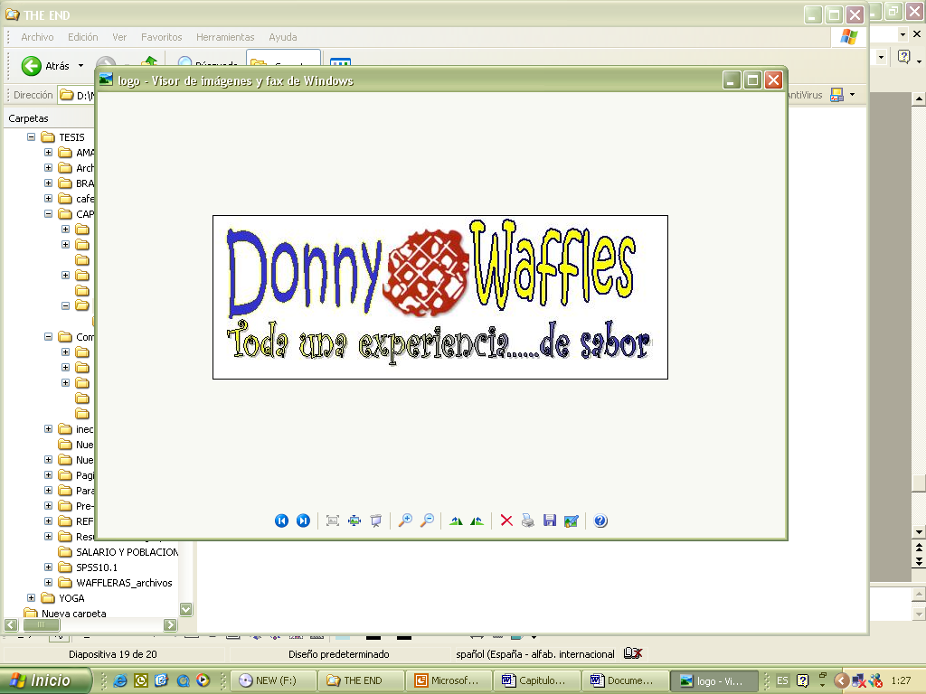
Producto
    Marca, Slogan
    Beneficios
Sabor
Aroma
Precio
Variedad
Diversión

Slide 28
Variedades de Producto
1
2
Banachochips Waffle
Fruticream Waffle
Waffle Pasión
Waffle Loco
Honey Waffle
Wafflito
3
4
6
5

Slide 29
Precio
 | PRODUCTO | COSTO | MARGEN (100%) | P.V.P | MARGEN X PROD. | PRECIO DE VENTA FINAL
1 | BANA - CHOCHIPS | 0,74 | $ 0,74 | $ 1,48 | 101,57% | $ 1,50
2 | FRUTI CREAM WAFFLE | 0,49 | $ 0,49 | $ 0,98 | 122,84% | $ 1,20
3 | WAFFLE PASSION | 0,59 | $ 0,59 | $ 1,18 | 118,96% | $ 1,40
4 | WAFFLE LOCO | 0,80 | $ 0,80 | $ 1,60 | 112,44% | $ 1,80
5 | HONEY WAFFLE | 0,61 | $ 0,61 | $ 1,22 | 115,05% | $ 1,40
6 | WAFFLITO | 0,72 | $ 0,72 | $ 1,44 | 104,18% | $ 1,50

Slide 30
Promoción
Estrategia de Posicionamiento
Objetivo: Crear Expectativas
Etapa de Pre-Apertura
Etapa Introducción
Etapa Puesta en Marcha
Degustaciones.
Entrega de llaveros, bolígrafos, stickers.
Difusión por prensa escrita y radio.
Publicidad en radios.
Intervención de Wafflito en eventos.

Slide 31
Plaza
La distribución de los waffles se realizará en el punto de venta del centro comercial San Marino.

Slide 32
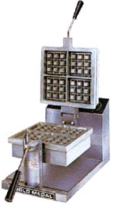
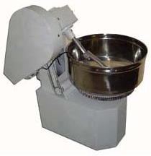
Estudio Técnico

Slide 33
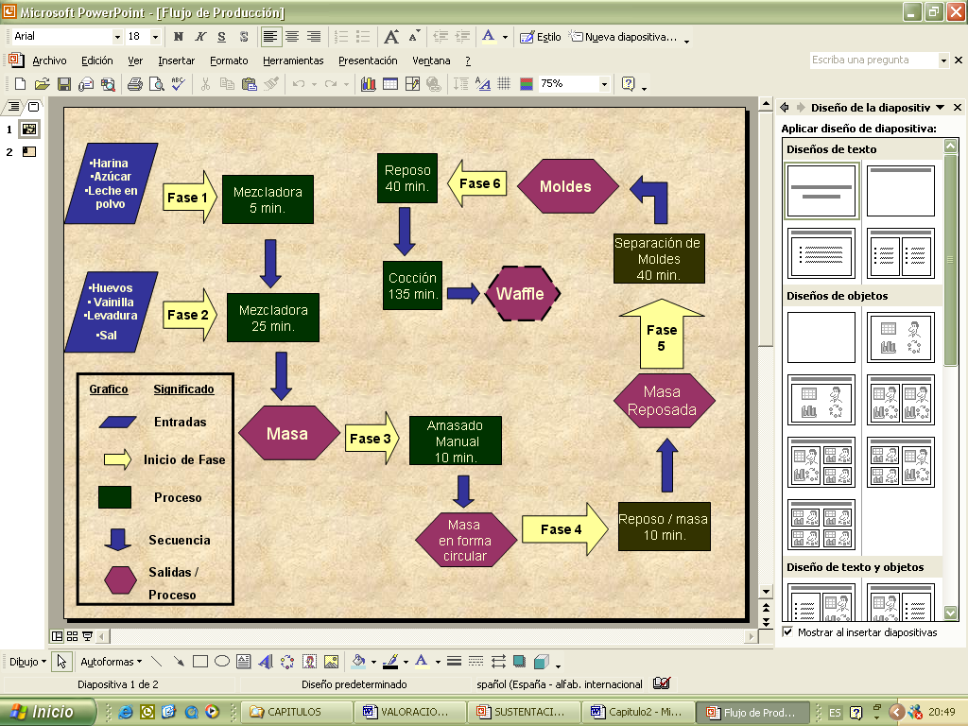
Flujo de Producción

Slide 34
TIEMPO ESTÁNDAR
Tiempo Estándar de Producción (90 waffles)
Tarea | Tiempo Std.
Pesaje | 20 min.
Mezclado y Amasado | 30 min.
Amasado Manual | 10 min.
Reposo de Masa | 10 min.
Separación de Moldes | 40 min.
Reposo de Masa | 40 min.
Cocción | 135 min.
Total | 285min. (4horas, 45 min.)

Slide 35
Producción Real Utilizada
Producción Real (PR)
PR = Capacidad Instalada * Productividad
PR =616 hrs. * 24.05 %
PR = 148,16 hrs.
Producción Real en unidades (PRU)
PRU = Capacidad Real / TIEMPO ESTÁNDAR
PRU = 148.16hrs/0.053 hrs.
PRU = 2796

Slide 36
Calendario de Actividades
Área/ Actividades | Lun. | Mar. | Miérc. | Jue. | Vie. | Sáb. | Dom.
Cocina | libre | E 1 | E 1 | E 1 | E 1 | E 1 | E 1
Caja | E 2 | libre | E 2 | E 2 | E 2 | E 2 | E 2
Ser. Cliente | E 3 | E 3 | libre | E 3 | E 3 | E 3 | E 3
Soporte | E 4 | E 4 | E 4 | libre | E 4 | E 4 | E 4

Slide 37
Estructura de Costos
COSTO BANA - CHOCHIPS
MATERIALES | Cantidad Base | UND. | COSTO | Cantidad por Waffle | Und. | Costo Total
WAFFLE BASICO |  |  | $ 0,20 |  |  | $ 0,20
GUINEO | 1 | und. | $ 0,03 | 1 | und. | $ 0,03
HELADO | 1 | bola | $ 0,21 | 1 | bola | $ 0,21
CREMA DE CHOCOLATE | 650 | gr. | $ 2,23 | 32,5 | gr.(1crda.) | $ 0,11
CHISPAS DE CHOCOLATE | 250 | gr. | $ 1,57 | 12,5 | gr. | $ 0,08
COSTO TOTAL |  |  |  |  |  | 0,63
DETERMINACION DEL TIEMPO ESTÁNDAR
 | TIEMPO
TIEMPO DE PRODUCCION | 4,75
TIEMPO DE ARMADO | 0,22
TOTAL EN HORAS | 4,97

Slide 38
Estructura de Costos
DETERMINACION DEL COSTO DE LA M.O.
Costo por hora | Tiempo de Producto Total | Tiempo de Producción Total por waffle | Costo M.O. por waffle.
0,99 | 4,97 | 0,055 | 0,09
M.O.I. (MANO DE OBRA INDIRECTA) | $ 0,00
M.I.F.(MATERIALES INDIRECTOS DE FABRICACION) | $ 123,32
G.I.F (GASTOS INDIRECTOS DE FABRICACION) | $ 21,19
CIF MENSUAL | $ 144,51
CIF POR UNIDAD | $ 0,013

Slide 39
 | ESTRUCTURA DE COSTOS POR PRODUCTO
 | BANA - CHOCHIPS |  |  |  |  | WAFFLE LOCO
 | MAT.DIRECTO | 0,63 |  |  |  | MAT.DIRECTO | 0,70
 | M.O.DIRECTA | 0,09 |  |  |  | M.O.DIRECTA | 0,09
 | C.I.F. | 0,013 |  |  |  | C.I.F. | 0,013
 | TOTAL | $ 0,74 |  |  |  | TOTAL | 0,80
 | FRUTI CREAM WAFFLE |  |  |  |  | HONEY WAFFLE
 | MAT.DIRECTO | 0,38 |  |  |  | MAT.DIRECTO | 0,50
 | M.O.DIRECTA | 0,09 |  |  |  | M.O.DIRECTA | 0,09
 | C.I.F. | 0,013 |  |  |  | C.I.F. | 0,013
 | TOTAL | $ 0,49 |  |  |  | TOTAL | $ 0,61
 | WAFFLE PASSION |  |  |  |  | WAFFLITO
 | MAT.DIRECTO | 0,48 |  |  |  | MAT.DIRECTO | 0,62
 | M.O.DIRECTA | 0,09 |  |  |  | M.O.DIRECTA | 0,09
 | C.I.F. | 0,013 |  |  |  | C.I.F. | 0,013
 | TOTAL | $ 0,59 |  |  |  | TOTAL | $ 0,72

Slide 40
Margen de Contribución por Producto
 | PRODUCTO | COSTO | MARGEN (100%) | P.V.P | MARGEN X PROD. | PRECIO DE VENTA FINAL | MARGEN DE CONTRIBUCION
1 | BANA - CHOCHIPS | 0,74 | $ 0,74 | $ 1,48 | 101,57% | $ 1,50 | $ 0,76
2 | FRUTI CREAM WAFFLE | 0,49 | $ 0,49 | $ 0,98 | 122,84% | $ 1,20 | $ 0,71
3 | WAFFLE PASSION | 0,59 | $ 0,59 | $ 1,18 | 118,96% | $ 1,40 | $ 0,81
4 | WAFFLE LOCO | 0,80 | $ 0,80 | $ 1,60 | 112,44% | $ 1,80 | $ 1,00
5 | HONEY WAFFLE | 0,61 | $ 0,61 | $ 1,22 | 115,05% | $ 1,40 | $ 0,79
6 | WAFFLITO | 0,72 | $ 0,72 | $ 1,44 | 104,18% | $ 1,50 | $ 0,78

Slide 41
CAPM
(a)*(b) + (c) = 6.00% x 1,5 +4,51% = 13.51%
Riesgo país, el cual es de 6,00%.
La volatilidad relativa entre el mercado de acciones y el mercado de bonos en países emergentes: σACC / σBON = 1,5
La prima por riesgo de mercado en un país desarrollado como los Estados Unidos: 4,51%.
CAPM= 4,6% + 1,091(14%)
Rf = | 0,046
Rm - Rf = | 0,14
B = | 1,091
CAPM = | 19,34%

Slide 42
Punto de Equilibrio
Multiproducto

Slide 43
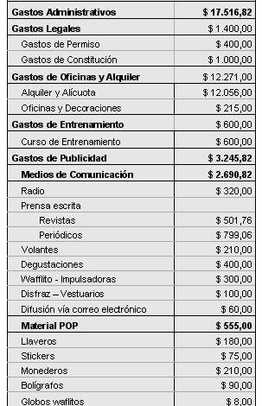
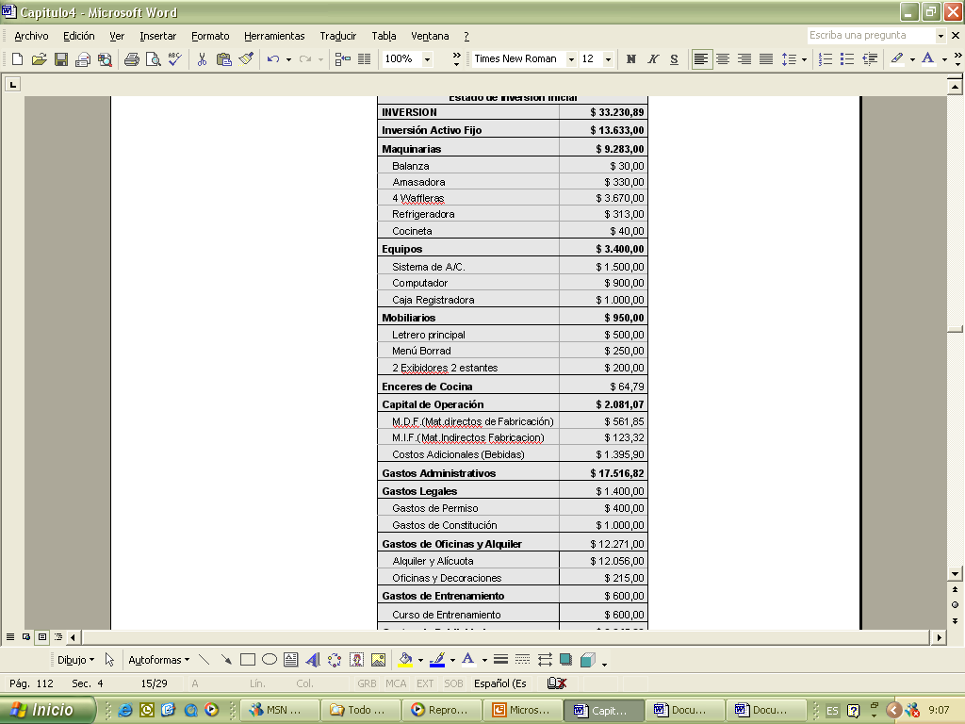
Inversión Inicial

Slide 44
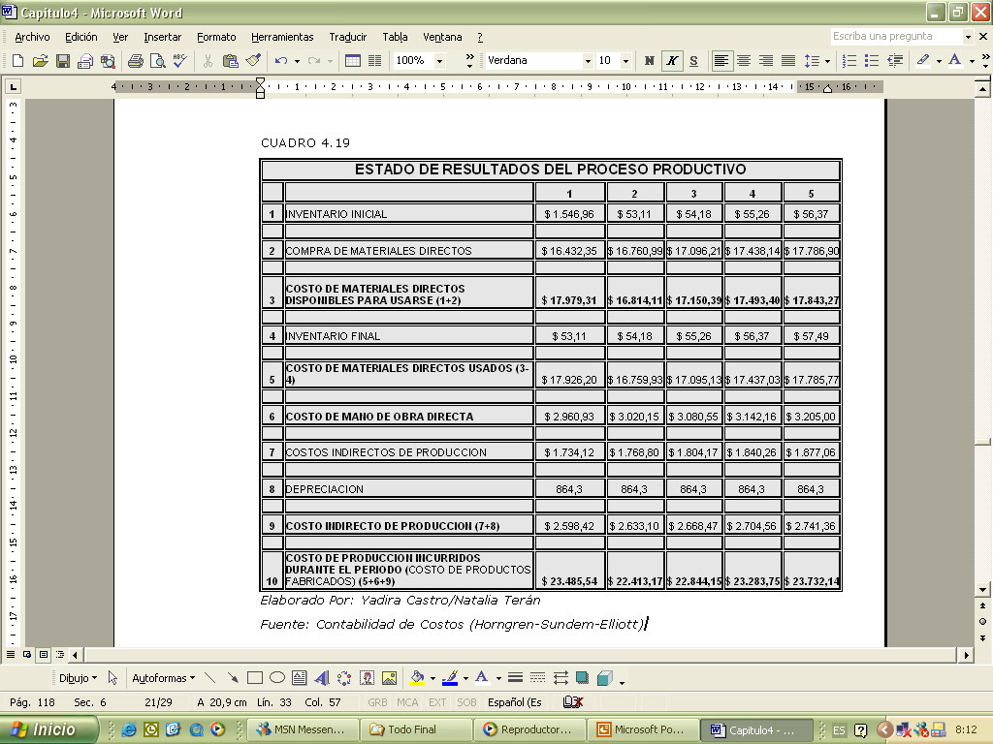
Estado de Resultados Proyectado
(Proceso Productivo)

Slide 45
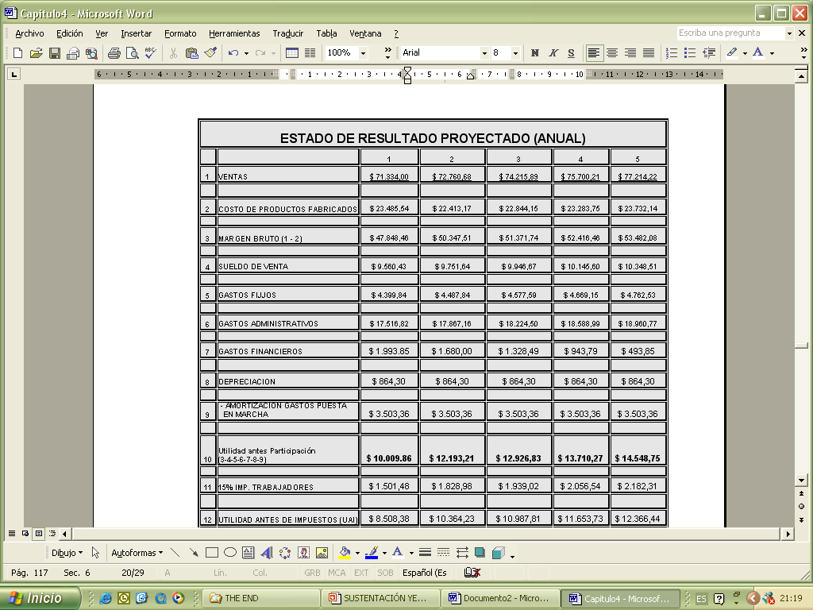
Estado de Resultados Proyectado

Slide 46
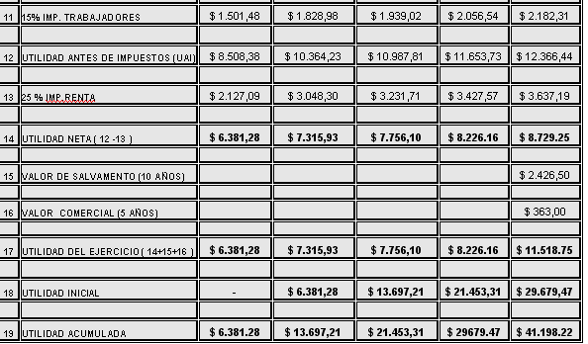
Estado de Resultados Proyectado

Slide 47
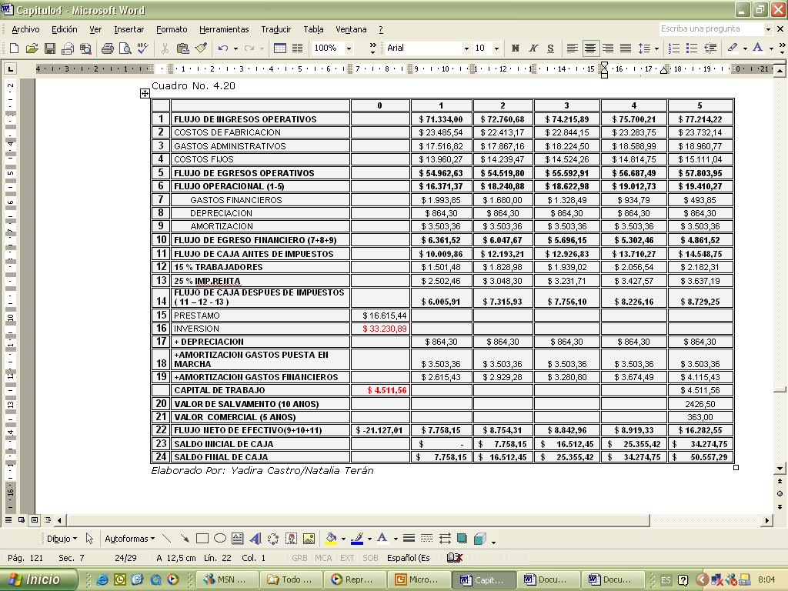
Flujo de Caja Proyectado

Slide 48
Flujo de Caja Proyectado
VAN = 6.576.03
TIR = 33%

Slide 49
Análisis de Payback
PERIODO (AÑOS) | SALDO INVERSION | FLUJO DE CAJA | RENTABILIDAD EXIGIDA | RECUPERACION INVERSION
1 | $ 33.230,89 | $ 7.758,15 | $ 6.426,85 | $ 1.331,29
2 | $ 31.899,60 | $ 8.754,31 | $ 1.693,08 | $ 7.061,22
3 | $ 24.838,37 | $ 8.842,96 | $ 1.710,23 | $ 7.132,73
4 | $ 17.705,64 | $ 8.919,33 | $ 1.725,00 | $ 7.194,33
5 | $ 10.511,30 | $ 16.282,55 | $ 3.149,04 | $ 13.133,50
TOTAL DE RECUPERACIÓN |  |  |  | $ 35.853,08

Slide 50
Análisis de Sensibilidad
(Apalancamiento)
NIVEL DE ENDEUDAMIENTO | VAN | TIR
0% | $ 2.933,64 | 23%
50% | $ 6.576,03 | 33%
70% | $ 8.362,90 | 44%
30% | $ 16.257,35 | 66%
100% | $ 10.218,43 | 98%

Slide 51
Análisis de Sensibilidad
(Ventas)
ANALISIS DE SENSIBILIDAD
CAMBIO EN VENTAS
 | VAN | TIR
INCREMENTO DE 5% | $ 12.318,43 | 43%
SITUACION ACTUAL | $ 6.576,03 | 33%
DECRECIMIENTO DE 5% | $ -5.670,49 | 1%

Slide 52
Análisis de Sensibilidad
(Costos)
ANALISIS DE SENSIBILIDAD
CAMBIO EN COSTOS
 | VAN | TIR
INCREMENTO DE 5% | $ 2.913,43 | 26%
SITUACION ACTUAL | $ 6.576,03 | 33%
DECRECIMIENTO DE 5% | $ 8.839,98 | 37%

Slide 53
Conclusiones y Recomendaciones
La aceptación del waffle en el mercado guayaquileño es del 93%.
El precio al cual se puede comercializar el waffle es en promedio de 1.47 USD.
Incrementar el número de puntos de ventas, en su defecto patrocinar franquicias.
Realizar promociones en base al producto con mayor aceptación.
Tener presente la creación de nuevos productos.

Slide 54
Conclusiones y Recomendaciones
El proyecto contempla soportar una demanda del 70% adicional.
El proyecto económicamente es viable, ya que cuenta con un VAN de $ 6.576,03, con una TIR de 33%.
El proyecto es muy sensible ante un cambio las ventas.
La tasa interna de retorno depende del nivel de riesgo que el inversionista quiera asumir.

